Slide 1





TOÁN LỚP 2

Slide 2




CÂU CÁ CÙNG
DORAEMON

Slide 3



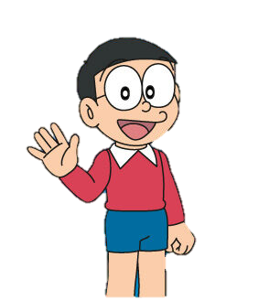


Notes:
Ghi âm: Chào tất cả các bạn học sinh lớp … Mình là Doraemon đây. Hôm nay mình cùng Nobita đi câu cá. Chúng mình đã câu được rất nhiều con cá khác nhau. Tuy nhiên mình còn 4 con cá chưa câu được. Các bạn hãy giúp chúng mình câu được những con cá đó bằng cách trả lời những câu hỏi sau nhé!

Slide 4












Slide 5
Notes:
Các bạn giỏi quá. Chúng mình cảm ơn các bạn. Bây giờ tớ và Nobita phải về nhà rồi. Tạm biệt và hẹn gặp lại các bạn ở buổi học sau.

Slide 6

Câu hỏi: Tổng của 32 và 6 là:
1. Chọn câu trả lời đúng.
A. 92
B. 38
C. 82
Câu hỏi: Hiệu của 47 và 22 là:
A. 69
B. 24
C. 25
Câu hỏi: Số liền trước của số bé nhất có hai chữ số là:
A. 9
B. 10
C. 11
Câu hỏi: Số liền sau của số lớn nhất có hai chữ số là:
A. 98
B. 99
C. 100

Slide 7





Chủ đề 1: ÔN TẬP VÀ BỔ SUNG
Bài 6: LUYỆN TẬP CHUNG
Tiết 1: Luyện tập (tr 23)

Slide 8
Củng cố thứ tự các số trên tia số.
Củng cố cấu tạo thập phân của số.
Củng cố cách tìm số liền trước, số liền sau.
Mục
tiêu
Củng cố thứ tự các số, số lớn nhất, số bé nhất, tính tổng hai số.
Củng cố cách giải và trình bày bài giải của bài toán có lời văn.

Slide 9
1. Số?
a)
16
17
?
?
?
?
15
18
19
20
21
22
23
24
b)
40
41
42
43
44
45
46
47
48
49
?
?
?
?
?

Slide 10
2.
a) Viết mỗi số 27, 56, 95, 84, 72 thành tổng (theo mẫu).
M: 27 = 20 + 7
56 = 50 + 6
84 = 80 + 4
95 = 90 + 5
72 = 70 + 2

Slide 11
b) Số?
4
34 = 30 +
?
55 = + 5
50
?
60
9
68 = + 8
89 = 80 +
?
?
40
9
Thêm: 49 = +
?
?
Notes:
Bài tập thêm

Slide 12
3. Số?
Số liền trước | Số đã cho | Số liền sau
34 | 35 | 36
? | 40 | ?
? | 59 | ?
? | 77 | ?
39
41
58
60
76
78

Slide 13
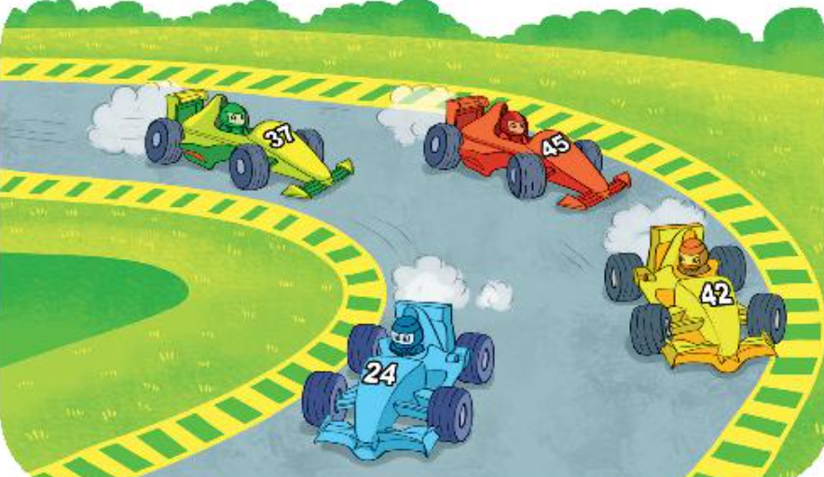
4.
a) Viết các số trên xe đua theo thứ tự từ bé đến lớn.
b) Tính tổng của số lớn nhất và số bé nhất trong các số trên xe đua.

Slide 14
4.
a) Viết các số trên xe đua theo thứ tự từ bé đến lớn.
Các số trên xe đua theo thứ tự từ bé đến lớn là:
24, 37, 42, 45.

Slide 15
4.
b) Tính tổng của số lớn nhất và số bé nhất trong các số trên xe đua.
Tổng của số lớn nhất và số bé nhất trong các số trên xe đua là:
24 + 45 = 69

Slide 16
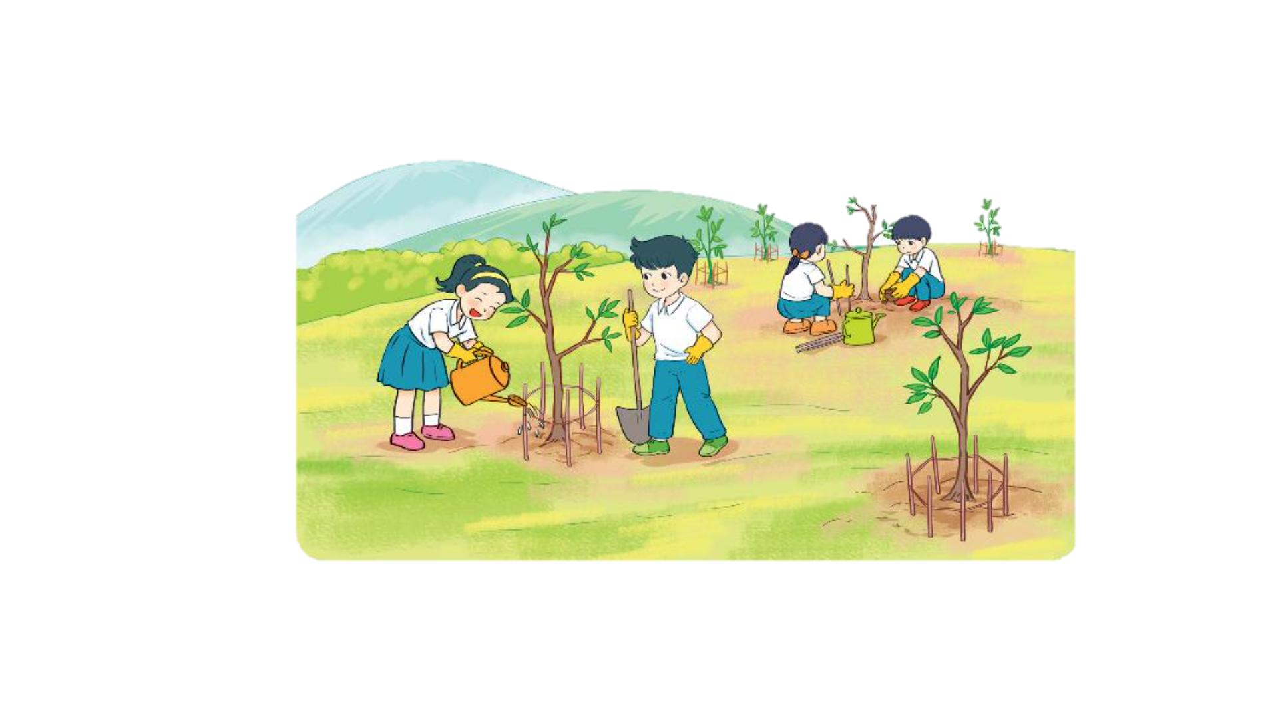
5. Lớp 2A trồng được 29 cây, lớp 2B trồng
được 25 cây. Hỏi lớp 2A trồng được hơn
lớp 2B bao nhiêu cây?
Tóm tắt
Lớp 2A : 29 cây
Lớp 2B : 25 cây
Lớp 2A trồng hơn lớp 2B : … cây?

Slide 17
Bài giải
Số cây lớp 2A trồng hơn lớp 2B là:
29 – 25 = 4 (cây)
Đáp số: 4 cây

Slide 18
Củng cố thứ tự các số trên tia số.
Củng cố cấu tạo thập phân của số.
Củng cố cách tìm số liền trước, số liền sau.
Mục
tiêu
Củng cố thứ tự các số, số lớn nhất, số bé nhất, tính tổng hai số.
Củng cố cách giải và trình bày bài giải của bài toán có lời văn.

Slide 19
CHÀO TẠM BIỆT CÁC CON!

Slide 20

Câu hỏi: Tổng của 32 và 6 là:
A. 92
B. 38
C. 82
Notes:
Gh

Slide 21
Câu hỏi: Hiệu của 47 và 22 là:
A. 69
B. 24
C. 25

Slide 22
Câu hỏi: Số liền trước của số bé nhất có hai chữ số là:
A. 9
B. 10
C. 11

Slide 23
Câu hỏi: Số liền sau của số lớn nhất có hai chữ số là:
A. 98
B. 99
C. 100

